Slide 1
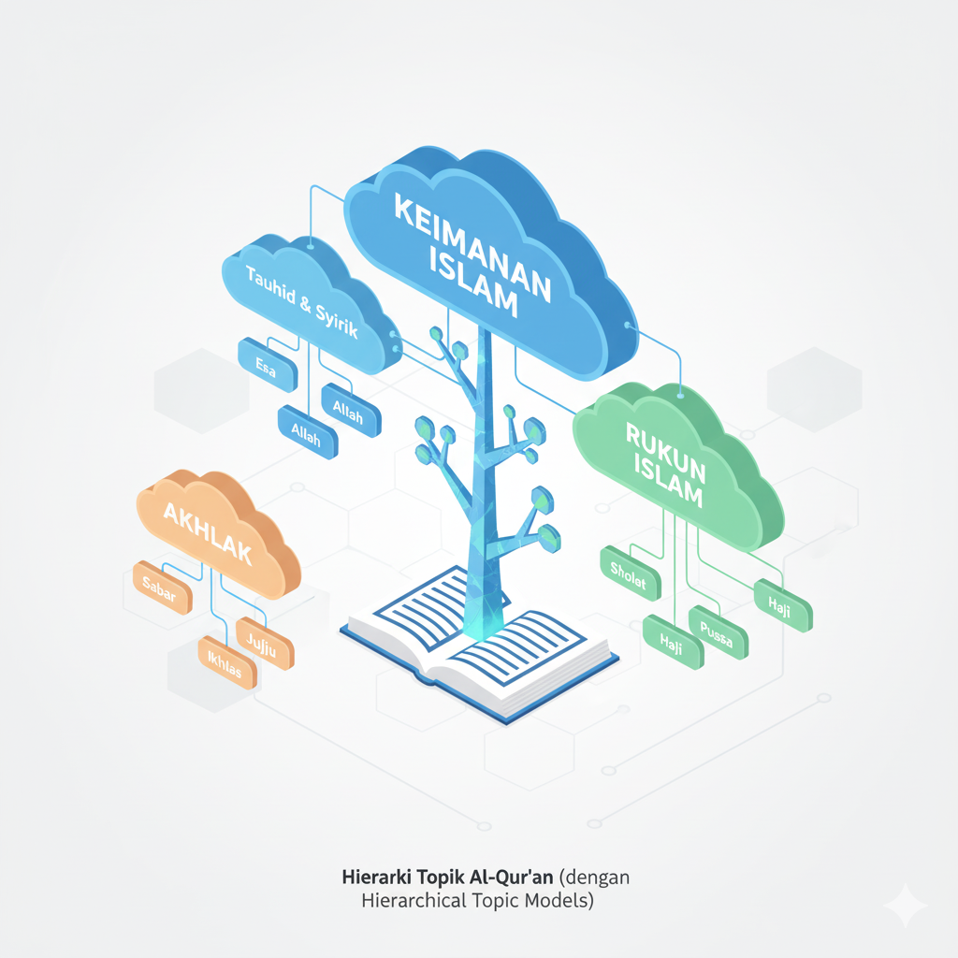

ANALISIS METODE CORRELATED TOPIC MODELING (CTM) DAN BERTopic DALAM PEMODELAN TOPIK PADA TEKS TERJEMAHAN AL-QUR’AN BERBAHASA INDONESIA
Proposal Tesis
Asep Ridwan Hidayat
(231012050036)
PROGRAM STUDI TEKNIK INFORMATIKA S-2
PROGRAM PASCASARJANA
UNIVERSITAS PAMULANG
TANGERANG SELATAN
2025

Slide 2




Latar Belakang
pemodelan topik Terjemahan Al-Qur’an menarik untuk dikaji lebih mendalam, memiliki karakter berupa struktur semantik yang dalam, konteks religius yang kuat, serta gaya bahasa yang formal dan terikat
Pemodelan topik penting untuk memahami kandungan makna dalam teks Al-Quran secara lebih terstruktur dan sistematis.
Correlated Topic Model untuk hasil lebih terkorelasi antar topic
BERTopic berbasis BERT untuk hasil lebih koheren.
Notes:
Semantik memiliki kejelasan makna dan keterpaduan logis antarbagian sebuah teks atau wacana, sehingga semua ide dan gagasan yang disampaikan saling terkait dan mendukung satu sama lain secara konsisten dan mudah dipahami oleh pembaca

Slide 3
RUMUSAN MASALAH
Identifikasi Masalah
1.2
Rumusan Masalah
1.1
Teks terjemahan Al-Qur’an memiliki kompleksitas linguistik yang tinggi.
Metode CTM dan BERTopic memiliki keterbatasan yang berbeda, baik dari sisi performa, komputasi, maupun interpretabilitas hasil topik.
Belum ada perbandingan yang jelas mengenai kelebihan dan kekurangan metode CTM dan BERTopic dalam pemodelan topik teks terjemahan Al-Qur’an.
Bagaimana kemampuan CTM & BERTopic dalam menangkap konteks konteks dan topik pada teks terjemahan Al-Qur’an berbahasa Indonesia?
Apa kelebihan dan kekurangan masing-masing metode dalam menghasilkan topik yang koheren?
Metode mana yang lebih akurat dalam pemodelan topik pada teks terjemahan Al-Qur’an berbahasa Indonesia?

Slide 4
Tujuan Penelitian
1. Menganalisis efektivitas metode Correlated Topic Modeling (CTM) dan BERTopic dalam pemodelan topik pada teks terjemahan Al-Qur’an
berbahasa Indonesia.
2. Mengidentifikasi tema utama Al-Qur’an.
3. Mengidentifikasi kemampuan kedua metode dalam menangkap konteks dan tema utama yang terkandung dalam teks terjemahan Al-Qur’an.

Slide 5
Manfaat Penelitian
Memberikan kontribusi ilmiah dalam pengembangan metode pemodelan topik berbasis konteks pada teks terjemahan Al-Qur’a- Mempermudah pemahaman tematik Al-Qur’an.
Mempermudah peneliti dan praktisi dalam memahami struktur tematik dan konteks isi Al-Qur’an secara sistematis
Referensi aplikasi berbasis teks.
Mendukung kajian tafsir modern.

Slide 6
Landasan Teori
- Text Mining & Preprocessing
- Topic Modeling (LDA, CTM, BERTopic)
- BERT & SBERT
- Dimensionality Reduction (UMAP)
- Clustering (HDBSCAN)
- Evaluasi: Coherence C_V & UMass

Slide 7
Kerangka Pemikiran (Diagram)
• Identifikasi Masalah
• Pengumpulan Data
• Preprocessing
• Penerapan CTM & BERTopic
• Evaluasi
• Interpretasi Hasil

Slide 8
Metodologi Penelitian (Diagram)
• Studi Literatur
• Pengumpulan Data
• Preprocessing
• Implementasi CTM
• Implementasi BERTopic
• Evaluasi
• Analisis & Kesimpulan

Slide 9

Jadwal Penelitian
• Studi Literatur
• Pengumpulan Data
• Implementasi Model
• Evaluasi Hasil
• Penulisan Laporan

Slide 10
Penutup
Penelitian ini diharapkan berkontribusi pada NLP keagamaan,
khususnya pemodelan topik teks terjemahan Al-Qur’an.
Terima Kasih.

